Slide 1
Sistem Pajak di Pertamina dan kaitannya dengan My SAP

Slide 2

PPh Badan

Slide 3
Penyusunan SPT PPh Badan
Laporan Keuangan
Komersial
Koreksi Fiskal
Beda Tetap, Beda Waktu dan Objek Final
Laporan Keuangan
Fiskal
Beda Tetap
Non Deductible Expenses ( Non 3M): Biaya : FBL3N dan ZFI68 ; Asset : ZAR01, OARP, dan AS01
Beda Waktu
Beban asset yang tidak dikapitalisir : FBL3N
Objek Final
Pendapatan yang dikenakan PPh Final ( F.01)
Laba/Rugi Non Operasi Sendiri : F.01, WS Consol
Retirement Healthcare Funded : F.01, WS Consol
Depresiasi disebabkan Beda Masa Manfaat ( ZAR01, OARP, & AS01)
Selisih Penilaian persediaan COMWIL Vs Average, Provisi, Deferred cost atas corporate loan dan bonds ( F.01, WS Consol)

Slide 4
PPN

Slide 5
SISTEMATIKA PROSES PUNGUT SETOR DAN LAPOR PPN
PPN MASUKAN
Proses Verifikasi & Pembayaran PPN WAPU
Proses Verifikasi dan Pembayaran PPN JLN
Proses Verifikasi dan Pembayaran PPN Impor
T-CODE : FBL3N
T-CODE : FBL3N
Terima Dokumen Impor (SP3, No Rek BNI Direct sesuai lokasi, PIB, Kode Billing, Invoice Proforma, BL, Airway Bill) dari user
Download data GL VAT In Payable (Wapu) dari sistem MySAP
Analisa dan verifikasi data MySAP dengan fisik Faktur Pajak (FP)
Download data GL VAT In Payable dari sistem MySAP
Analisa dan verifikasi data MySAP dengan fisik Faktur Pajak (FP)
T-CODE : ZSSPWAPU
Melakukan verifikasi dokumen impor dan perhitungan ulang (Quantity x Price per unit x Kurs KMK)
Download data PPN WAPU sesuai format SPT PPN 1107 PUT
BNI e-Tax
Upload data PPN JLN kedalam format BNI e-Tax (kode MAP 102 – PPN JKP dari Luar daerah pabean) :
Chek NPWP, Create ID Billing, Verifikasi ID, Submit
BNI e-Tax
Upload data PPN Wapu kedalam format BNI e-Tax :
Chek NPWP, Create ID Billing, Verifikasi ID, Submit
Request Pembayaran PPN Impor
Buat jurnal request ke fungsi SPC sebagai dasar pembayaran
Request Pembayaran PPN WAPU
Request Pembayaran PPN JLN
Buat jurnal request ke fungsi SPC sebagai dasar pembayaran dari fungsi Treasury
Buat jurnal request ke fungsi SPC sebagai dasar pembayaran dari fungsi Treasury
BNI e-Tax
User meng-upload data PPN Impor kedalam format BNI e-Tax (kode MAP 411212-100 Setoran Masa PPN Impor).
Fungsi Tax melakukan approval dan release bayar.
Lapor SPT PPN 1107 PUT

Slide 6
SISTEMATIKA PROSES PUNGUT SETOR DAN LAPOR PPN
PPN KELUARAN
Pengkreditan PPN
Proses Verifikasi
PPN Keluaran
T-CODE : FBL3N
T-CODE : FBL3N
Download data GL Prepaid VAT In Creditable dan GL Prepaid VAT In Impor Creditable dari sistem MySAP
Analisa dan verifikasi data MySAP dengan fisik FP.
Download data GL VAT Out Payable dari sistem MySAP
Analisa dan verifikasi data secara manual. Konfirmasi dan edit jika terdapat data abnormal.
PM & PK consolidation
UPLOAD KE e-FAKTUR
ZESPTVAT
Data PPN valid di upload ke e-Faktur
Analisa nilai Pajak Masukan yang akan dikreditkan
Download data PPN sesuai format SPT
Klasifikasi kode faktur Pajak
UPLOAD KE e-FAKTUR
Nilai PM & PK
Kurang Bayar / Lebih bayar
Data PPN valid di upload ke e-Faktur
Request Pembayaran Kurang Bayar PPN MASA
Buat jurnal request ke fungsi SPC sebagai dasar pembayaran dari fungsi Treasury
Lapor SPT PPN 1111 Masa

Slide 7

SKEMA EKUALISASI PPN
( Existing Proses)
SKEMA EKUALISASI PPN
( Enhancement Proses)
T-Code F.01 GL 4****
Download nilai total masing-masing GL Penjualan
Base result T-Code ZSD_PI05 / BI dengan FBL3N…dalam bentuk kolom (fields)
Sales Domestic
Pendapatan Lain
Prepaid Cash
T-Code ZSD_PI05
Download detail total masing-masing Penjualan (SO, DO, Basic Price, PPN, PPh 22, PBBKB)
Data yang akan diperoleh :
Rincian seluruh GL Sales
Nilai PPN, Pph 22, PBBKB
Data lain yang dibutuhkan sebagai analisa abnormal data
Nilai masing-masing GL termasuk nilai PPN bersaldo kosong
T-Code FBL3N
Download detail GL VAT Out Payable dan Advance payment
Identifikasi data hasil download GL Sales Domestic, PPN daerah FTZ, Sales Passtrought, Own Use, Subsidi, Pendapatan Lain -- yang menjadi objek PPN
VAT Out Data sebagai Nilai final DPP hasil review dan filtering (VAT valid)
Identifikasi seluruh data yang tersedia
VS
Abnormal dan Nilai Kosong PPN
Analisa data lacak ke sistem pembukuan
Konfirmasi segera ke unit asal pembukuan transaksi
Lakukan koreksi atas kesalahan transaksi
Pastikan hasil koreksi diinput kembali ke dalam sistem
Valid Data
Abnormal Data
SPT PEMBETULAN
Data valid PPN
Kekurangan :
Hanya dilakukan setelah closing pembukuan
Idenifikasi dan analisa diakhir waktu
Sering terjadi masalah saat download data
Terdapat koreksi di akhir bulan
Keunggulan :
Dapat dilakukan mingguan maupun bulanan
Identifikasi awal setiap transaksi
Akurasi data dapat terjaga
Penelurusan dapat dilakukan sesegra mungkin
Tidak ada koreksi diakhir bulan

Slide 8
PPh POTPUT

Slide 9
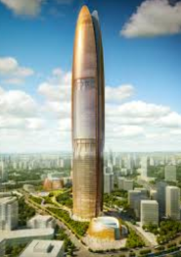

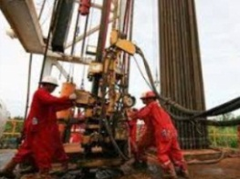
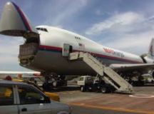
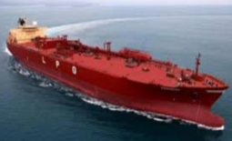
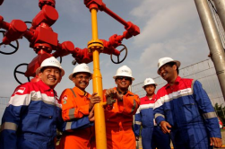
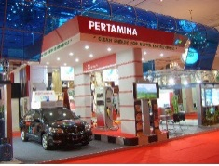
1
MAPPING and System of Withholding Tax
PPh Ps. 4(2)-Final
Obyek PPh Ps.4(2) : Persewaan & Pengalihan hak atas anah dan/atau Bangunan, Penghasilan Usaha Jasa konstruksi, Bunga deposito, tabungan/jasa giro, Transaksi Penjualan Saham di Bursa Efek, bunga diskonto Obligasi yang dijual di pasar modal, Hadiah dan Undian, transaksi penjualan Saham di Bursa
T-Code Pelaporan SPT Withholding Tax
2
PPh Ps. 26-Final
T-CODE FBL3N
Obyek PPh 26 : Bunga, Deviden, Royalti, Hadiah , keuntungan pembebasan utang, Sewa Aset, dan jasa lain yang dibayarkan kepada Wajib Pajak Luar Negeri (20% atau Tax Treaty)
Download My SAP atas Open Item Utang Pajak sesuai jenis PPh PotPut
Verifikasi data Utang Pajak yang harus disetor (e-banking)
3
PPh Ps. 23-Non Final
Obyek PPh 23 : Bunga, Deviden, Royalti, Hadiah (15%), Sewa Aset, dan jasa lain sebesar (2%)
T-CODE ZESPTWHT
4
PPh Ps. 15-Final/Non Final
Setting Format Data Utang Pajak FBL3N
Sesuai Format e-SPT PPh Pot Put Masa
Obyek PPh 15 : Jasa Pelayaran Dalam Negeri (1,2%) luar negeri (2,64%) dan Jasa Penerbangan dalam dan luar negeri (1,8%)
LAPOR e-SPT
5
PPh Ps. 21-Final/Non Final
Potensi Risiko Pelaporan SPT (by USER/AP)
Kesalahan posting Jenis Pajak dan Tax Code/Tarif→Pembetulan SPT/PBK
Verifikasi Dok tagihan, keterlambatan Posting→Pembayaran terlambat/denda
Business Place tidak dientry→PPh Pot Put tidak terlapor/terbayar;
Journal Adjustment→identifikasi masa pajak dan obyek pajak
Obyek PPh 21 : Penghasilan sehubungan dengan Pekerjaan, jasa dan kegiatan yang dilakukan oleh Orang Pribadi (tarif pasal 17, progresif (5% , 15%, 25%, 30%)
6
PPh Ps. 22-Final/No Final
Obyek PPh 22 : penjualan produk (0,25%, 0,3%), pembelian (1,5%), impor (2,5%, 7,5%)

Slide 10
SKEMA EKUALISASI-Saat ini
Perbandingan Data Akun Biaya ZFI68C
Versus
Saldo Trial Balance (TB)
T-Code ZFI68C
Logic konfigurasi Tcode mengkaitkan data jurnal berikut :
1. PAYMENT (Pembayaran ke Vendor & pemotongan PPh)
MIRO (Pengakuan hutang saat Invoice diterima)
MIGO (Pengakuan biaya saat Dibukukan )
S E L I S I H
atau Perbedaan
Data yang diperoleh:
Persandingan Akun Biaya, jumlah tagihan dengan DPP dan PPh per jenis Pajak
Jumlah Pembayaran ke vendor
Identifikasi dan analisa penyebab selisih (reconcile items), diantaranya:
Selisih Kurs;
Beda waktu antara pencatatan biaya dengan saat pembayaran/pemotongan Potput;
Pemakaian Akun GL yang tidak sesuai;
Tidak mengakomodir pengakuan aset yang diproses melalui biaya, TB direclas menjadi aset (ZFI68C > TB ).
Data yang diperoleh ditunjang dengan data
Kompilasi SPT PPh Masa Pot Put seluruhUnit Pertamina;
Identifikasi Saldo Trial Balance atas semua Akun GL terkait PPh Pot Put
Telah Dipotong
Belum Dipotong
Pembetulan SPT

Slide 11
TAX TRANSFORMATION

Slide 12
AFTER TRANSFORMATION
ASP
( APPLICATION SERVICE PROVIDER)
PNBP TO e-FAKTUR
TAX TRANSFORMATION
TAX MANAGEMENT SYSTEM
ICoTR
AUTO TAX EQUALIZATION
INTEGRASI DATA

Slide 13
PNBP to e-Faktur
Faktur pajak adalah e-Faktur
e-Faktur diterbitkan dan dilaporkan secara otomatis & terintegrasi Sistem Informasi Ditjen Pajak (Host to Host)
Tidak ada exposure denda pajak dan klaim costumer
ASP
ICoTR
ASP : Application Service Provider
Pelaporan SPT secara online (e-filing) dengan Ditjen Pajak
Monitoring kepatuhan pelaporan pajak dan laporan Penerimaan Negara di Unit dan Anak Perusahaan
Internal Control over Tax Reporting
Memastikan implementasi administrasi pajak atas proses bisnis sesuai ketentuan perpajakan
Tax Transformation
Tax Management System
Integrasi Data
Aplikasi berbasis web untuk monitoring advisory dan litigation
Enhancement meliputi Tax Database Management
Kontrol ditjen pajak secara online atas pemenuhan kewajiban pajak pada setiap proses bisnis Pertamina ( menunjang kegiatan e-audit)
Dibuat Aplikasi Web Antara SAP dan Server Ditjen Pajak
Auto
Tax Equalization
Perhitungan ekualisasi beserta analisanya dilakukan menggunakan t-code dan modul My SAP

Slide 14
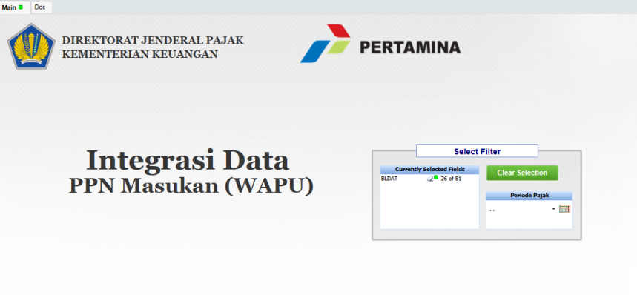
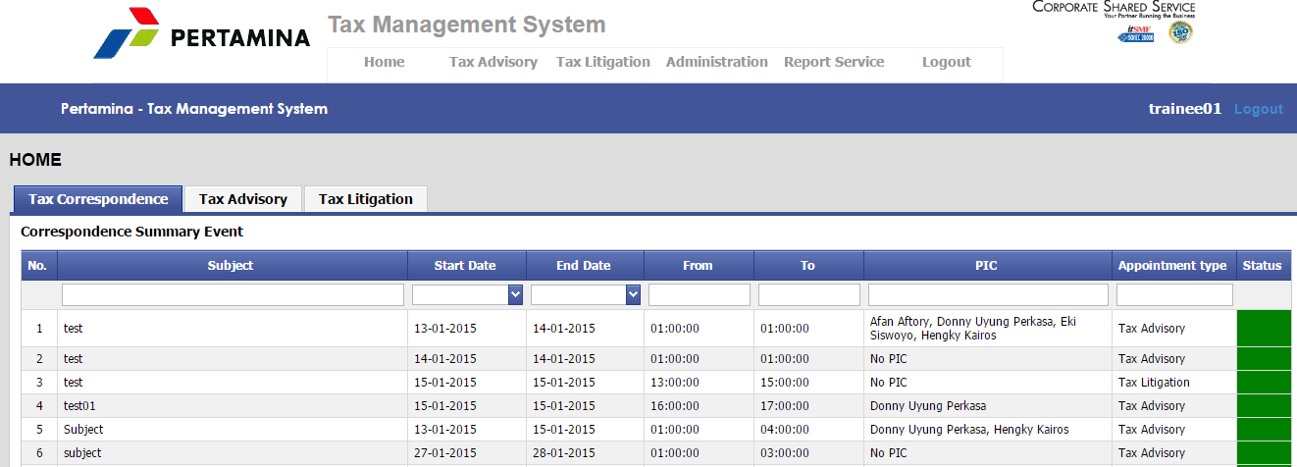
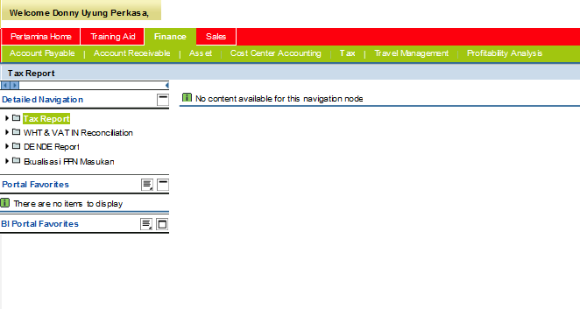
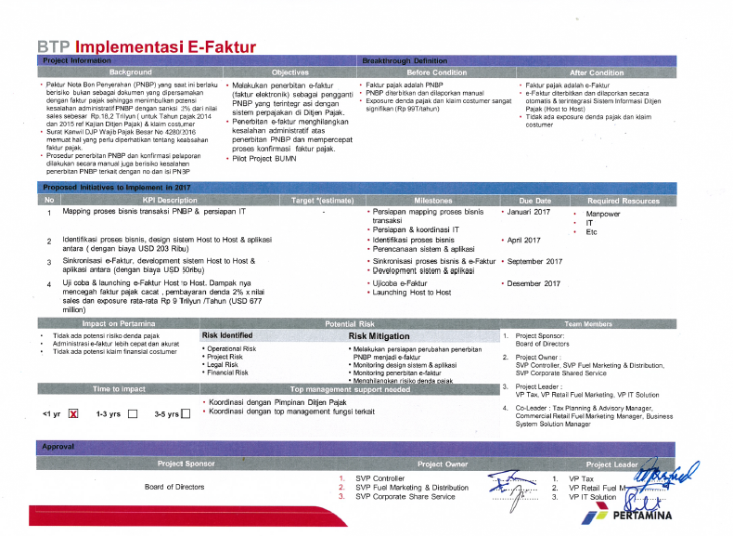

IMPLEMENTASI PENGEMBANGAN SISTEM PERPAJAKAN 2017
1
Integrasi Data
3
Tax Management System
2
Auto Tax Equalization
4
BTP Efaktur

Slide 15



